Slide 1

氯维地平乳状注射液
国家卫健委第二批《鼓励仿制药目录》药品
美国、欧盟、中国等多国权威指南推荐
新一代快速、精准治疗高血压急症药物
高壁垒脂肪乳制剂，靶向性更佳、安全性更好
南京优科制药有限公司

Slide 2
目 录
01
药品基本信息
氯维地平乳状注射液，国内首仿
02
有效性
美国、欧盟、中国等多国权威指南推荐本品为治疗高血压急症的一线治疗药物
03
安全性
具有技术壁垒的脂肪乳制剂：靶向性更佳，安全性更好
04
卫健委《鼓励仿制药目录》药品；采用最新分子结构，可实现快速精准调控血压；高技术壁垒脂肪乳制剂
创新性
05
公平性
为临床治疗急性高血压提供了一个更优的治疗药物，显著降低了患者的重症及死亡率

Slide 3
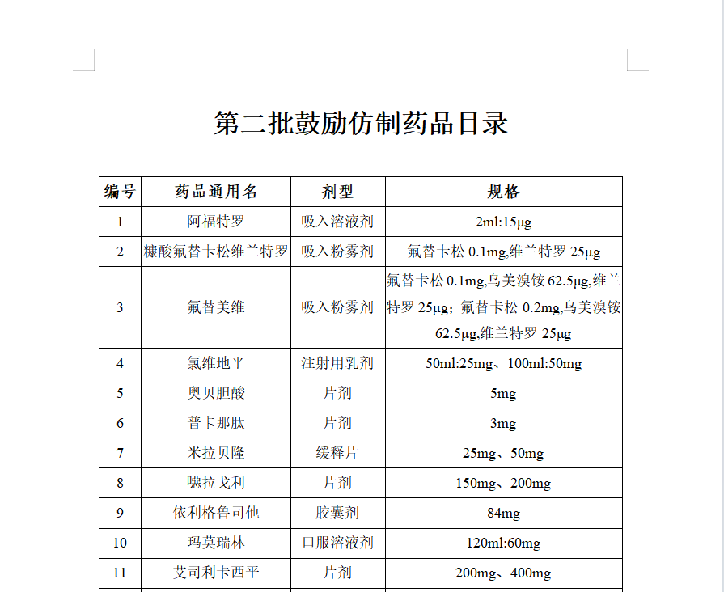
01
基本信息：新一代临床急需的高血压急症治疗药物，《鼓励仿制药目录》药品
氯维地平乳状注射液
新一代快速起效治疗高血压急症的美国、欧盟、中国等多国权威指南推荐药物
通用名：氯维地平乳状注射液
注册规格：50ml: 25mg
注册分类：化学药品3类
中国大陆首次上市时间：2024年6月18日
国内同通用名药品上市情况：2家
同通用名全球上市地区及时间：美国，2008
（美国专利US8658676B2至早于2031年10月到期，至今未有仿品上市）
是否为OTC药品：否
适应症：用于治疗不适宜口服或口服药物治疗效果不佳的高血压。
建议参照药物：
盐酸尼卡地平注射液
1、适应症、作用机制、给药途径均相同；
2、均是《中国高血压急症诊治规范》¹、《高血压急症的问题中国专家共识》²以及《2018年欧洲心脏病学会/欧洲高血压学会高血压管理指南》³等多个指南推荐的高血压急症治疗药物；
3、在同机制的高血压静脉注射药物中，尼卡地平市场份额占比为53%⁴，市场份额最高
4、尼卡地平为本品国内Ⅲ期临床试验对照药，具有充分的安全性有效性数据对比
1. 何新华,杨艳敏,郭树彬,等.中国高血压急症诊治规范[J].中国急救医学,2020,40(09):795-803.
2. 孙英贤,赵连友,田刚,等.高血压急症的问题中国专家共识[J].中华高血压杂志,2022,30(03):207-218.
3. van den Born B J H, Lip G Y H, Brguljan-Hitij J, et al. ESC Council on hypertension position document on the management of hypertensive emergencies[J]. European Heart Journal–Cardiovascular Pharmacotherapy, 2019, 5(1): 37-46.
4. 数据来源：米内网中国城市公立医院数据

Slide 4
01
疾病情况： 高血压急症起病急、预后差，临床急需起效快、精准控压药物
我国成人高血压患病率已达27.5%，其中约1% ~ 2%的高血压患者可发生高血压急症²。高血压急症是伴有靶器官损害征象的严重高血压。
高血压急症起病急、预后差，急性期病死率达6.9%。发病后90天病死率达11%，再住院率达37%，部分严重高血压急症患者12个月病死率高达50%³。
高血压急症
高血压急症的治疗遵循“先救命再治病”原则，需快速诊断并立即降低血压。目前临床中针对不同疾病类型的高血压急症主要使用尼卡地平注射液。
但尼卡地平也有局限性：
①降压速度有限，无法做到快速精准调节血压；
②经CYP3A4代谢，不适宜肝肾功能受损患者，有药物联用风险；
③使用时需稀释配置，影响临床快速降压需求；
④不良反应发生率高：总体不良反应发生率高达12.7%⁴。
未满足的
临床需求
临床急需起效快、可精准调控血压并快速使用的高血压急症治疗药物
1.国家心血管病中心.中国心血管健康与疾病报告2022.
2.Marik P E, Varon J. Hypertensive crises: challenges and management[J]. Chest, 2007, 131(6): 1949-1962
3.中华急诊医学教育学院, 北京市心肺脑复苏重点实验室, 首都医科大学附属北京朝阳医院急诊医学临床研究中心, 等. 中国高血压急症诊治规范[J]. 中国急救医学, 2020, 40(9): 795-803.
4. 氯维地平三期临床试验报告

Slide 5
02
有效性：相比于尼卡地平降压更快、抓住黄金抢救时间
  本品在国内开展了III 期临床试验（262例），比较了氯维地平和尼卡地平治疗高血压急症的有效性¹
30分钟快速降压
降到目标范围时间更短
主要疗效指标
次要疗效指标
P=0.0276
P＜0.05
P=0.0002
1.本品III期临床试验报告

Slide 6
02
有效性2 ：相比于尼卡地平，氯维地平起效时间快23.19分钟，
总输注量少1118.81mL，降压更快，安全性更高
  氯维地平与尼卡地平治疗脑血管病疗效比较的系统评价和荟萃分析显示（546例）¹
主要终点 | 汇总标准化均值差&95%置信区间 | 汇总MD [95%CI]
1.剔除离群值和干扰后达到目标收缩压（SBP）的时间 | -0.22 [-0.50, 0.06] | 氯维地平比尼卡地平起效时间 快23.19min [-50.93, 4.56]
2.达到目标收缩压（SBP） 的总输注量 | -0.52 [-0.93, -0.12] | 氯维地平比尼卡地平总输注量 少1118.81mL [-4136.75, 1899.12]
降到目标血压时间更短
（更快速降压）
降至目标血压输注量更少
（透析、心衰等特殊人群安全性更高）
主要终点1：达到目标收缩压（SBP）时间的汇总标准化均值差（SMD）为-0.22（汇总 MD:-23.19 分钟）。即氯维地平组达到 SBP 的时间比尼卡地平短23.19分钟。
主要终点2：总输注容量的汇总 SMD为 -0.5（汇总 MD:-1118.81毫升） 。即氯维地平组患者的总输注容量与尼卡地平相比明显较低，氯维地平比尼卡地平少用1118.81毫升。
1. Seifi A, Azari Jafari A, Mirmoeeni S, et al. Comparison between clevidipine and nicardipine in cerebrovascular diseases: A systematic review and meta-analysis[J]. Clin Neurol Neurosurg. 2023;227:107644.

Slide 7
02
国内外权威指南一致推荐，高血压急症优选
氯维地平在国内尚未上市时，就已获得国内权威指南推荐。
指南名称 | 发布机构 | 推荐内容
急性缺血性脑卒中静脉溶栓护理指南（2023版） | 中华护理学会内科专业委员会 | 血压降至180/100 mmHg以下才可输注溶栓药物，可能的治疗方案：氯维地平1~2mg/h静脉泵入，每隔2~5 min剂量加倍直到达到目标血压值
高血压急症的问题中国专家共识（2022版） | 中国医师协会高血压专业委员会 | 氯维地平(超短效钙通道阻滞剂) 已被用于治疗恶性高血压
中国脑卒中防治指导规范（2021 年版） | 国家卫健委 | 用于急性缺血性脑卒中患者急性再灌注治疗的抗高血压药物：氯维地平 1～2mg/h 静脉注射， 可滴定加量， 每 2～5 分钟加量 1 倍， 直到目标血压， 最大剂量 21mg/h。
欧洲高血压学会：高血压管理指南（2023） | 欧洲高血压学会（ESH） | 治疗高血压急症的静脉注射用药物：氯维地平起效时间仅需2-3min。尼卡地平禁忌症：肝衰竭。
欧洲心脏病学会：高血压急症管理（2019） | 欧洲心脏病学会（ESC） | 氯维地平是一种静脉用超短效钙通道阻滞剂，用于治疗严重高血压患者。
美国急性缺血性卒中患者早期管理指南（2018） | 美国心脏协会/美国卒中协会（AHA/ASA） | 急性缺血性脑卒中患者动脉高血压的治疗选择：氯维地平 1-2 mg/h 静脉注射，每 2~5 min加倍剂量直至达到目标血压，最大剂量 21 mg/h
成人高血压预防、检测、评估和管理指南（2017） | 美国ACC/AHA等多个机构 | 用于高血压急症的静脉降压药：氯维地平（与尼卡地平同等推荐）

Slide 8
03
安全性 : 相比参照药尼卡地平注射液安全性更优
氯维地平乳状注射液对肝肾功能影响小，药物相互作用少
氯维地平乳状注射液不良反应发生率低，安全性好
氯维地平乳状注射液通过酯酶代谢，体内无蓄积，肝肾器官负担小。
氯维地平乳状注射液不经肝药酶代谢，药物相互作用少，联合用药顾虑小。
尼卡地平注射液主要经CYP3A4代谢，增加药物联用风险、不适宜肝肾功能受损患者²。
氯维地平乳状注射液总不良反应发生率约6.3%，无严重不良反应，大多为轻度，呈一过性，停药后消失。
II、III期临床试验显示，相对尼卡地平注射液，氯维地平乳状注射液的不良反应发生率更低，总体耐受性良好，安全性更佳。
指标 | 具体表现 | 氯维地平 乳状注射液 | 尼卡地平 注射液
不良反应总体指标 | 不良反应发生率 | 6.3% | 12.7%
 | 导致脱落的不良反应发生率 | 0% | 2.4%
神经系统疾病 | 头痛、头晕 | 1.6% | 4.0%
心脏器官疾病 | 心动过速、窦性心动过速 | 0.8% | 5.6%
肾脏及泌尿系统疾病 | 蛋白尿、肾衰 | 0.8% | 2.4%
胃肠系统疾病 | 呕吐、恶心 | 0.8% | 1.6%
血管与淋巴管类疾病 | 潮红、低血压 | 0% | 1.6%
免疫系统疾病 | 超敏反应 | 0% | 0.8%
1.本品III期临床试验报告 2.本品说明书、尼卡地平注射液说明书

Slide 9
04
创新性：国内首仿(国家卫健委鼓励仿制)，新结构降压更快，新剂型使用更方便
国家卫健委鼓励仿制药目录清单药品
分子结构创新，实现快速精准降压
具有技术壁垒的脂肪乳剂型
急临床所急，3类新药，国内首仿
本品分子结构创新，实现快速精准降压，是治疗高血压急症、恶性高血压目美国、欧盟、中国等权威指南首选推荐治疗药物。
氯维地平较尼卡地平起效更快，可快速并实时精准调节血压。
不依赖肝肾代谢，不良反应发生率低，可适用于肝肾功能异常患者。
本品采用具有技术壁垒的脂肪乳剂型，提高药物溶解度与稳定性，实现精准给药，技术难度与成本大幅高于普通注射剂。
本品为即用型无菌注射剂，使用时无需稀释，满足快速降压需求，提高临床应用便利性。

Slide 10
05
公平性：高血压急症急待关注，可满足临床精准控压需求，医保管理方便
公共健康影响显著
高血压急症是一种有高度危险性的心血管急危重症，发病率高、病死率高。
本品被纳入国家卫健委第二批《鼓励仿制药目录》，临床中对本品有切实用药需求，是美国、欧盟、中国多国权威指南首选推荐治疗药物。
优化目录结构
满足临床需求
高血压急症患者应立即快速降压。氯维地平降压起效迅速，符合高血压危重症精准调节血压的需求。为临床治疗急性高血压提供了一个治疗药物，显著降低了患者的重症及死亡率。
纳入医保目录可完善目录结构，为临床用药提供更优选择，为危重病护理带来快速精确控制血压的治疗技术。
临床易管理
无滥用风险
本品为乳状注射剂，临床易管理，无滥用风险。

Slide 11
恳请支持
氯维地平乳状注射液
为高血压急症患者带来更优用药选择！

